Slide 1
Projeto Benner
Daniel Sasse Ulloa

Slide 2
Equilibrare VET
Sistema integrado de gestão empresarial
Clínica veterinária com enfoque em fisioterapia animal com tratamentos para reabilitação, melhora da qualidade de vida e bem estar dos animais

Slide 3
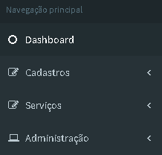
Equilibrare VET
ASP.NET MVC e Entity Framework 6.2
Login com sessão
Papéis de Funcionário
e Administrador
Painel de Administração

Slide 4
Dashboard
Centralizar informações importantes
Visão ampla dos rendimentos e dos serviços mais vendidos através de gráficos
Layout Responsivo
Porcentagem de lucro comparado ao mês anterior
Controle de pagamentos pendentes

Slide 5
Cadastro de Cliente
Validação de campos obrigatórios
CPF único para cada cliente
Paginação e busca por nome para facilitar pesquisa

Slide 6
Cadastro de Animal/Pet
Validação de campos obrigatórios
Tipo sanguíneo
Cliente atrelado ao animal
Seleção de serviços e status de pagamento
Agilidade para editar ou deletar campos

Slide 7
Cadastro de Serviços
Adição de novos serviços/tratamentos e manutenção dos serviços existentes

Slide 8
Painel de Administração
Cadastro de funcionários com campos obrigatórios e CPF único
Escolha de cargo e salário
Criação e manutenção dos perfis de acesso
Conta principal de Administrador não pode ser deletado

